Slide 1


SoundHole
Федеральное государственное бюджетное образовательное учреждение
высшего образования «МИРЭА – Российский технологический университет»
Детский технопарк «Альтаир»
Проект выполнили:
Крадинов Дмитрий Павлович
Долженков Михаил Алексеевич
Яндекс Лицей
Группа №2 Год 2
Руководитель проета:
Преподаватель ДТ «Альтаир»
Борисов Артём Игоревич

Slide 2
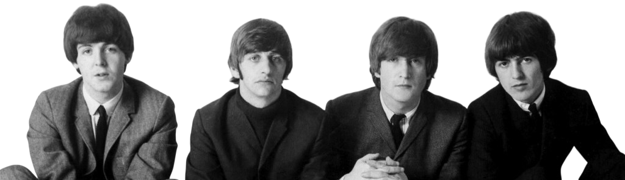
Актуальность
Современные стриминговые сервисы требуют подписки или частого просматривания рекламы. Независимые молодые группы не могут пробиться в рекомендации. Данный проект совмещает в себе элементы социальной сети и платформу для честного продвижения коллективов.

Slide 3
Цели и задачи
Цель:
Разработать сайт для музыкальных групп, который позволит слушателям знакомиться с творчеством без подписок и рекламы. Повысить узнаваемость независимость музыкальных групп.
Задачи:
Изучить библиотеку Flask
Исследовать возможности API:REST
Спроектировать интуитивно понятный интерфейс
Реализовать возможность авторизации
Разработать главное меню
Создать базу данных для поиска информации
Unicorn
Uiverse
Книги Валерия Рубанцева
Документация Flask
Python 3.12+
Visual Studio Code с расширениями
Github Desktop

Slide 4
Используемое ПО и ресурсы
Unicorn
Uiverse
Книги Валерия Рубанцева
Документация Flask
Python 3.12+
Visual Studio Code с расширениями
Github Desktop

Slide 5
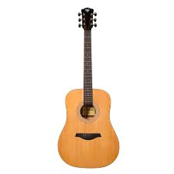
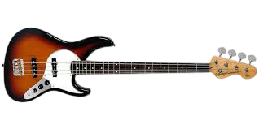
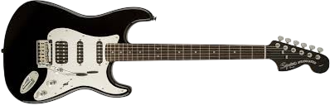
Методика выполнения работы
1 этап: Выбор технологий, разработка базы данных, логика взаимодействия слушателей, групп и админов.
3 этап: Добавление Bootstrap, создание кастомных CSS-анимаций и скриптов для поиска и оценки групп.
2 этап: Создание моделей SQLAlchemy, маршрутов Flask, реализация авторизации, рейтинга и модерации.
4 этап: Отладка валидации данных, requirements.txt, написание документации, тестирование

Slide 6

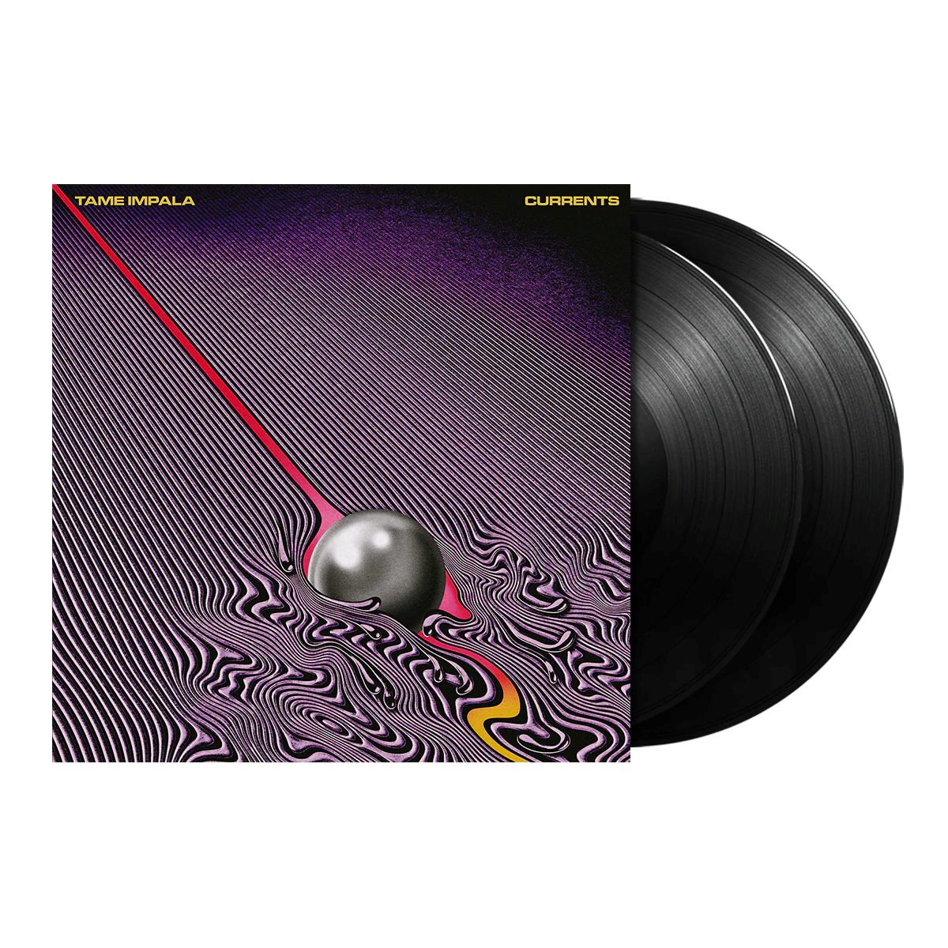
2 этап: Создание моделей SQLAlchemy, маршрутов Flask, реализация авторизации, рейтинга и модерации.
3 этап: Добавление Bootstrap, создание кастомных CSS-анимаций и скриптов для поиска и оценки групп.
Результаты
1 этап: Выбор технологий, разработка базы данных, логика взаимодействия слушателей, групп и админов.
4 этап: Отладка валидации данных, requirements.txt, написание документации, тестирование

Slide 7
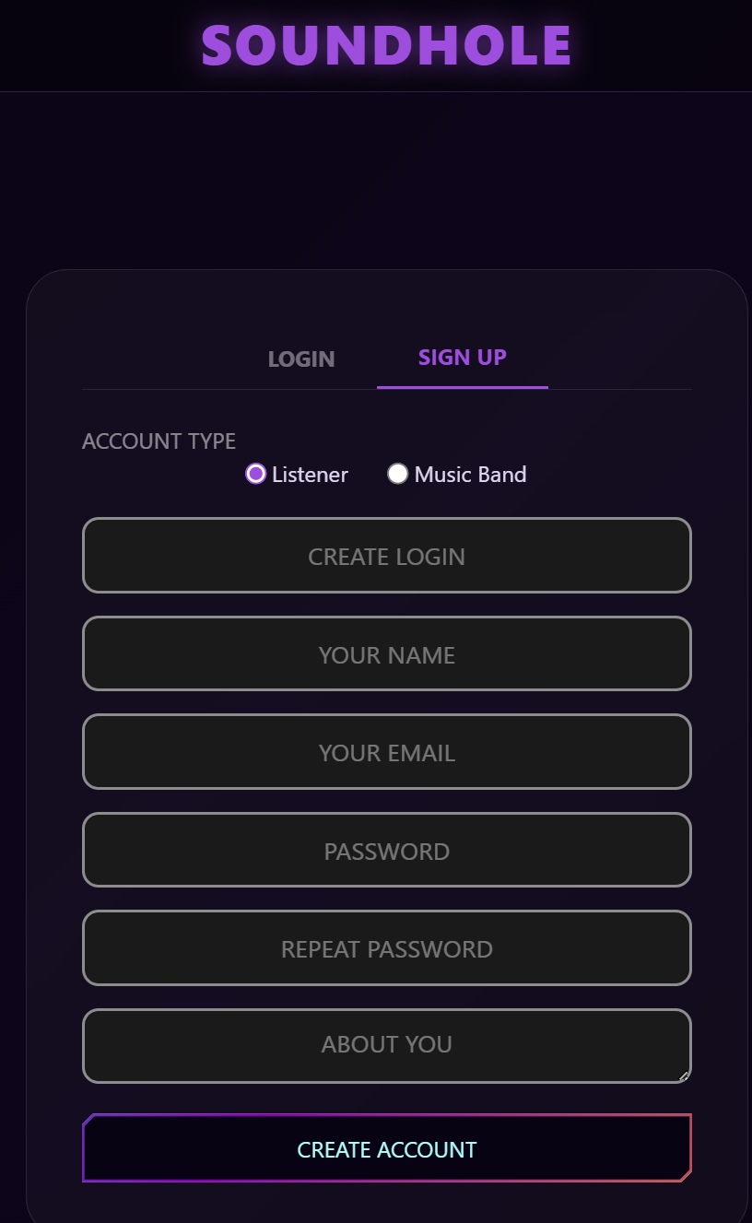
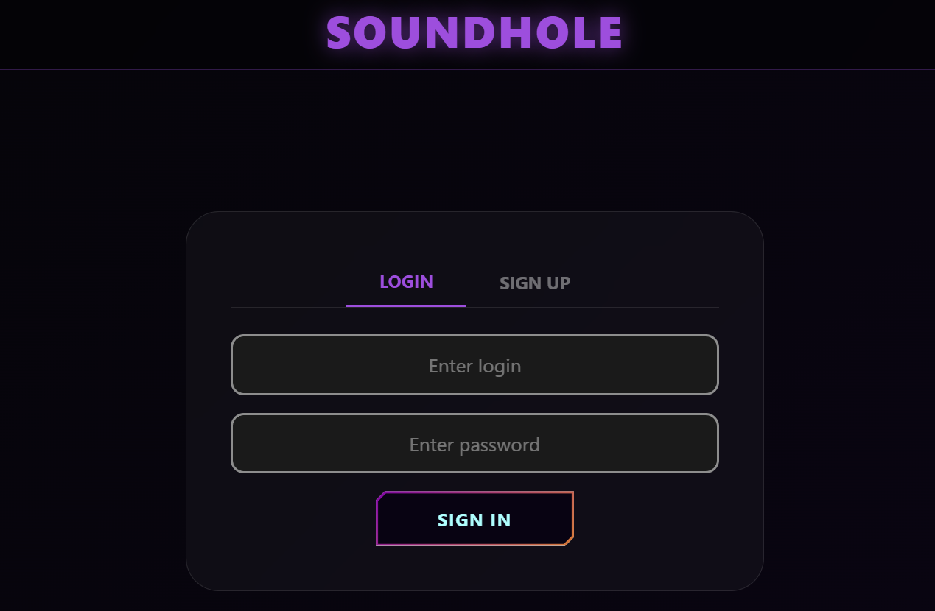

Slide 8
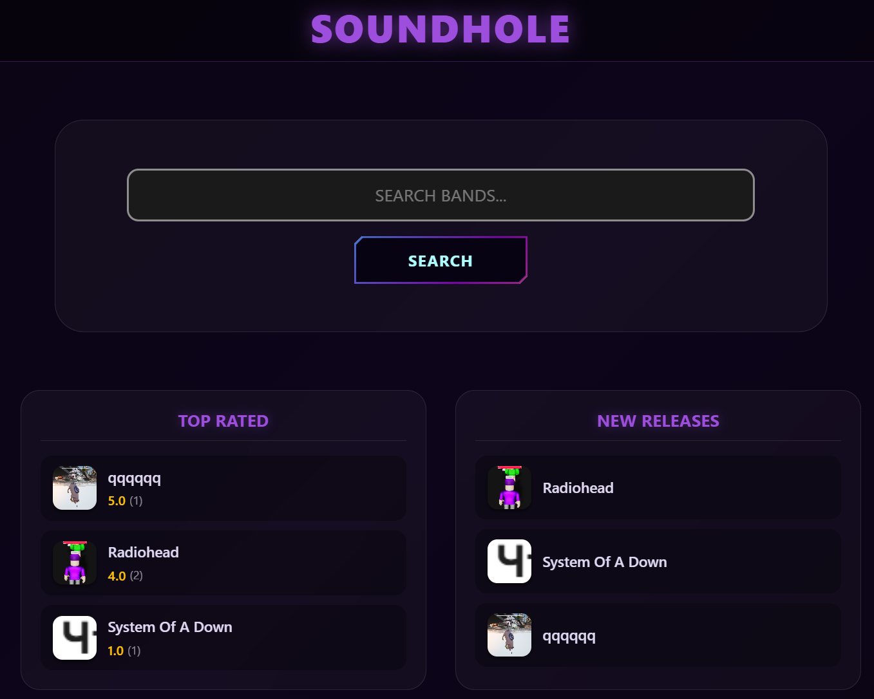
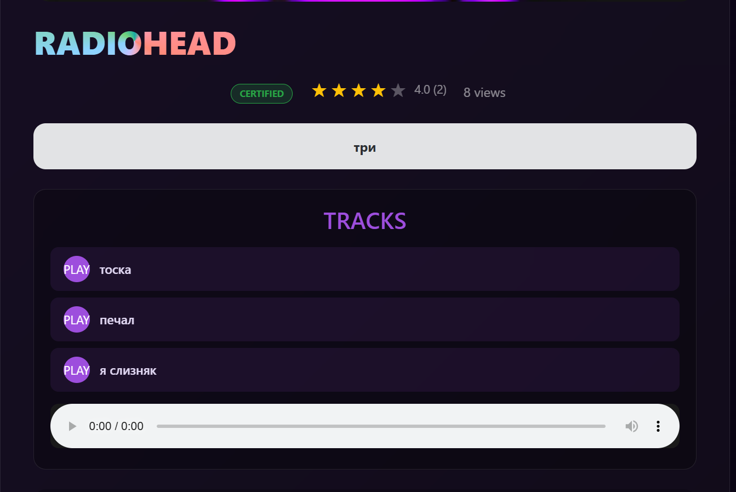

Slide 9
Выводы
Библиотека Flask изучена
Разработанный интерфейс прост и понятен
Есть функция регистрации и входа
База данных создана
Главное меню сделано

Slide 10
Используемые источники
Документация Flask — официальное руководство по использованию микрофреймворка для построения маршрутов и обработки запросов [Электронный ресурс].
Документация SQLAlchemy — руководство по объектно-реляционному отображению и работе с моделями данных [Электронный ресурс].
MDN Web Docs — справочная информация по стандартам HTML5, CSS3 и JavaScript, используемая при создании фронтенд-части [Электронный ресурс].

Slide 11
СПАСИБО ЗА ВНИМАНИЕ!

